Slide 1




ARTESANÍAS DE COLOMBIA
Plan estratégico
Cierre 2015 - 2018
Bogotá, 31 de enero de 2019

Slide 2

MARCO ESTRATÉGICO
1
Contexto organizacional
Misión
Visión
Principios rectores
Ejes estratégicos
Plan estratégico: Resultados 2018
Resultado Cuatrienio
(Indicadores de gestión)
2
3
4
5
6

Slide 3
MARCO ESTRATÉGICO
1
Contexto organizacional
Misión
Visión
Principios rectores
Ejes estratégicos
Plan estratégico: Resultados 2018
Resultado Cuatrienio
(Indicadores de gestión)
2
3
4
5
6

Slide 4
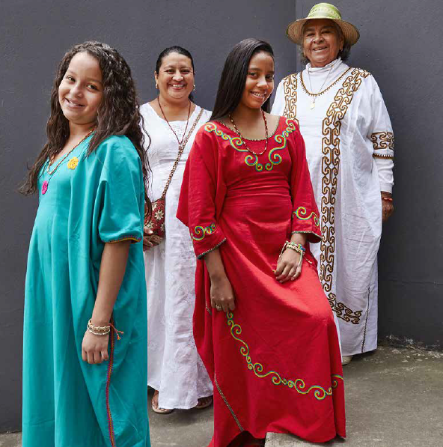
ARTESANÍAS DE COLOMBIA
Creada en 1964, es una Sociedad de Economía Mixta, vinculada al Ministerio de Comercio, Industria y Turismo.
Rescatar, preservar y proteger los oficios y la tradición artesanal, como patrimonio material e inmaterial de la nación.
Promover programas de desarrollo productivo incluyente para elevar la competitividad.
Generar ingresos para el sector artesanal a través de la ampliación del portafolio de productos
Facilitar espacios para su promoción y comercialización.
Articular el sector artesanal con industrias creativas.
Articular el sector artesanal con el turismo.

Slide 5
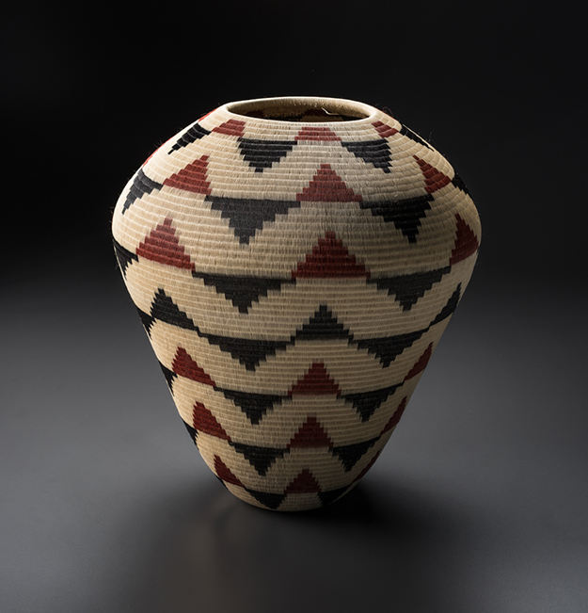
DEFINICIÓN DE ARTESANÍA
Artesanías de Colombia se rige bajo la definición de la UNESCO* de Artesanía que dice:
“Los productos artesanales son los producidos por artesanos, ya sea totalmente a mano, o con la ayuda de herramientas manuales o incluso de medios mecánicos, siempre que la contribución manual directa del artesano siga siendo el componente más importante del producto acabado. Se producen sin limitación por lo que se refiere a la cantidad y utilizando materias primas procedentes de recursos sostenibles. La naturaleza especial de los productos artesanales se basa en sus características distintivas, que pueden ser utilitarias, estéticas, artísticas, creativas, vinculadas a la cultura, decorativas, funcionales, tradicionales, simbólicas y significativas religiosa y socialmente”
*Definición adoptada por el Simposio UNESCO/CCI
"La Artesanía y el mercado internacional: comercio y codificación aduanera" - Manila, 6-8 de octubre de 1997

Slide 6
MARCO ESTRATÉGICO
1
Contexto organizacional
Misión
Visión
Principios rectores
Ejes estratégicos
Plan estratégico: Resultados 2018
Resultado Cuatrienio
(Indicadores de gestión)
2
3
4
5
6

Slide 7
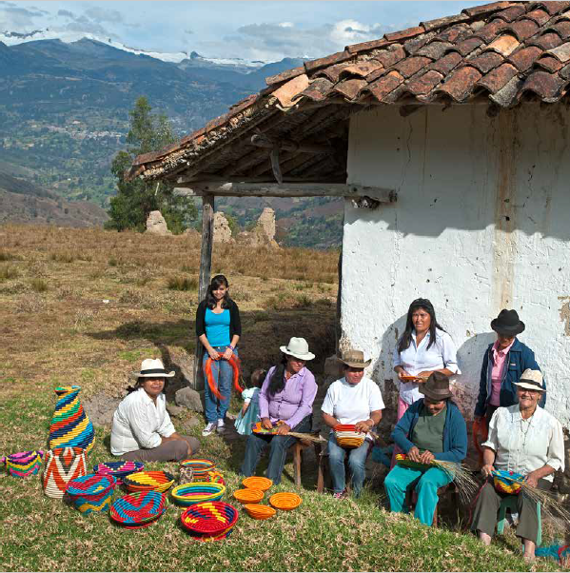
MISIÓN
Contribuir al mejoramiento integral del sector artesanal y fortalecer el desarrollo local, regional y nacional a través de:
Rescate, preservación y perfeccionamiento de las técnicas y los oficios artesanales, como patrimonio material e inmaterial de la nación
Aumento de la competitividad y productividad del sector artesanal
Diseño y desarrollo de productos
Protección de la propiedad intelectual
Apoyo a la investigación
Promoción y comercialización
Posicionamiento de las artesanías como atractivo turístico
Articulación del sector artesanal con otras industrias creativas en el marco de la política de economía naranja

Slide 8
MARCO ESTRATÉGICO
1
Contexto organizacional
Misión
Visión
Principios rectores
Ejes estratégicos
Plan estratégico: Resultados 2018
Resultado Cuatrienio
(Indicadores de gestión)
2
3
4
5
6

Slide 9
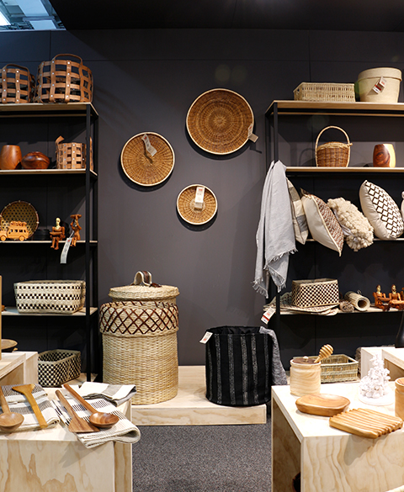
VISIÓN
Artesanías de Colombia en el 2018, será la entidad que lidere el fortalecimiento de la cadena de valor de la actividad artesanal, contribuyendo al desarrollo local y regional y a la preservación de los oficios y la tradición, con presencia en todo el país.

Slide 10
MARCO ESTRATÉGICO
1
Contexto organizacional
Misión
Visión
Principios rectores
Ejes estratégicos
Plan estratégico: Resultados 2018
Resultado Cuatrienio
(Indicadores de gestión)
2
3
4
5
6

Slide 11

PRINCIPIOS RECTORES
El respeto por la cultura, las comunidades, los artesanos, la técnica, el lenguaje y la simbología.
La artesanía étnica se preserva y no se interviene.
Los diseñadores son facilitadores para lograr mejoramiento de producto, rescate, preservación y potencialización de técnicas, en búsqueda del desarrollo de nuevos productos alineados a las expectativas del mercado, para ampliar sus portafolios y oportunidades comerciales.

Slide 12
MARCO ESTRATÉGICO
1
Contexto organizacional
Misión
Visión
Principios rectores
Ejes estratégicos
Plan estratégico: Resultados 2018
Resultado Cuatrienio
(Indicadores de gestión)
2
3
4
5
6

Slide 13
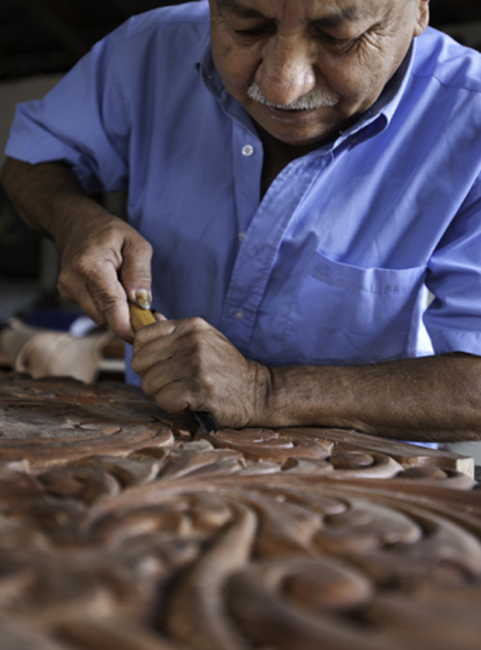
EJES ESTRATÉGICOS
Liderar el fortalecimiento de la cadena de valor del sector artesanal.
Promover la articulación entre la oferta y la demanda.
Posicionar la actividad artesanal ante los diferentes grupos de interés.
Promover la investigación y gestión del conocimiento de la actividad artesanal.
Generar sinergias y alianzas con diferentes actores en beneficio de la actividad artesanal.
Mejorar continuamente las prácticas de buen gobierno corporativo.

Slide 14
MARCO ESTRATÉGICO
1
Contexto organizacional
Misión
Visión
Principios rectores
Ejes estratégicos
Plan estratégico: Resultados 2018
Resultado Cuatrienio
(Indicadores de gestión)
2
3
4
5
6

Slide 15
PLAN ESTRATÉGICO
  Es el documento en el cual se establecen las estrategias que operativizaron cada objetivo estratégico en el marco de 4 años (2015- 2018), con los indicadores que permitieron medir su avance y cumplimiento.
Perspectiva
Objetivo Estratégico
Estrategia
Indicadores
PLAN ESTRATÉGICO 2015 – 2018 (Resultados a 2018)

Slide 16
Objetivo 1 | Programa | Proyecto | Indicador | Resultado 2015 | Resultado 2016 | Resultado 2017 | Meta 2018 | Resultado 2018 | Observación
Promover el desarrollo local a través de la actividad artesanal, articulando intervenciones multisectoriales, integrales, descentralizadas y sostenidas en el tiempo. | Fortalecer la actividad artesanal a nivel local y regional | Ampliación cobertura geográfica y demográfica a través de la cofinanciación Apoyo y fortalecimiento del sector artesanal en Colombia Mejoramiento de la competitividad del sector artesanal de la población vulnerable del país atención a la población desplazada APD Apoyo y fortalecimiento a comunidades y grupos étnicos en Colombia | Cobertura Geográfica | 60,6% | 90,9% | 90,9% | 100% | 100% | A través de la ejecución de programas y proyectos la entidad ha logrado tener presencia en 32 departamentos del país y Bogotá. Esto se logró por medio de: *la Presencia regional con 33 laboratorios, ejecución de proyectos regionales, atención a población desplazada, atención a comunidades étnicas e iniciativas de oportunidades comerciales, a través también de la compra de producto e iniciativas de oportunidades comerciales y participación en ferias se logró tener presencia en diferentes regiones del país. Es así que frente a lo proyectado para la vigencia (32 departamentos y Bogotá) se logra la meta en un 100% (33/33)
 |  |  | Cumplimiento en la meta de beneficiarios | 84% | 108% | 122% | 100% | 110,7% | Durante 2018 producto de esta intervención se logró atender a 13.428 beneficiarios, que equivale a un cumplimiento de la meta del 110,7% de los 12.128 esperados (meta ajustada, la meta inicial del año era: 9.936), esto equivale a un crecimiento del 24,2% frente a la atención realizada en 2017 que correspondió a 10.810 beneficiarios. De este logro sobresale el resultado del proyecto de Ampliación de la cobertura demográfica (7.539 beneficiarios – 116% de la meta), el programa de atención a grupos étnicos (1.700 beneficiarios – 113% de la meta) y el programa de APD (910 beneficiarios – 101% de la meta). Parte de este logro se debe a la creación de 3 nuevos laboratorios en los departamentos de Guaviare, San Andrés y Vichada, y el fortalecimiento de la gestión en los 30 laboratorios existentes (esto en 32 departamentos y Bogotá), consolidando con esta iniciativa un total de 33 laboratorios de diseño e innovación; logrando con esto una cobertura geográfica del 100%. Al cierre del cuatrienio se logró atender 50.299 beneficiarios (en servicios).
PERSPECTIVA CLIENTE Y BENEFICIARIO

Slide 17
Objetivo 2 | Programa | Proyecto | Indicador | Resultado 2015 | Resultado 2016 | Resultado 2017 | Meta 2018 | Resultado 2018 | Observación
Contribuir al aumento de los ingresos de los artesanos a través de la promoción de las artesanías y la creación de oportunidades comerciales. | Generar ingreso a los artesanos a través de la venta de artesanía | Mejoramiento y generación de oportunidades comerciales para el sector artesanal colombiano nacional | Cumplimiento en la meta de venta de artesanía | 113% | 109% | 109% | 100% | 109% | A 31 de diciembre del año 2018 se alcanzaron ingresos por ventas por un valor de $4.812.785.345, logrando $1.995.468.384 pesos por el canal institucional con cumplimiento de la meta del 110%; por vitrinas promocionales el ingreso por ventas es de $2.817.316.961 con cumplimiento de la meta del 109%, representando así un avance en el cumplimiento de la meta total del año del 109%.
 |  |  | Eventos/ferias organizados por ADC al año | 4 | 3 | 3 | 3 | 3 | Durante 2018, se organizaron dos ferias Expoartesano y Expoartesanías, la feria Expoartesano realizada en la ciudad de Medellín entre el 29 de junio y el 8 de julio, reunió en cuatro pabellones a 39.879 visitantes y a 428 expositores, se destaca la participación de 122 artesanos indígenas provenientes de 21 etnias, 68 artesanos tradicionales y la muestra artesanal de 27 departamentos del país. La feria Expoartesanías en la ciudad de Bogotá se realizó entre el 5 y el 18 de diciembre, en la que se contó con más de 77.000 visitantes, 870 expositores de 19 países. Así mismo en el marco de la Feria Expoartesanías, el 12 de diciembre se realizó la entrega de la medalla a la maestría artesanal en seis categorías: Medalla a la Maestría Artesanal Tradicional, Medalla a la Maestría Artesanal Contemporánea, Medalla a la Maestría de Comunidad Artesanal, Galardón al Fomento de la artesanía, Medalla a la Maestría Artesanal Maestro de Maestros y Medalla a la Maestría Artesanal de Legado.
 | Organizar eventos para la promoción de la artesanía
 |  |  | Incremento en el monto de ventas por eventos | 21% | 8% | 10,31% | 3,64% | 5 | A 31 de diciembre del año 2018, los artesanos alcanzan ingresos por ventas facilitadas por Artesanías de Colombia en eventos y ferias por valor de $23.030.308.993, representando un cumplimiento de la meta de ingresos del año del 5%.
PERSPECTIVA CLIENTE Y BENEFICIARIO

Slide 18
Objetivo 2 | Programa | Proyecto | Indicador | Resultado 2015 | Resultado 2016 | Resultado 2017 | Meta 2018 | Resultado 2018 | Observación
Contribuir al aumento de los ingresos de los artesanos a través de la promoción de las artesanías y la creación de oportunidades comerciales. | Participar en ruedas de negocio | Mejoramiento y generación de oportunidades comerciales para el sector artesanal colombiano nacional | Ruedas de negocios con participación de artesanos | 4 | 4 | 4 | 3 | 3 | A diciembre de 2018 se participó en tres ruedas de negocios. 1. Macro rueda 70 de Procolombia con las artesanas Olga Torrijos de la Chamba y Karen Tiller de la Guajira, realizando citas de negocio con 28 empresas de diferentes países. 2. Rueda de negocios en el marco de la feria Expoartesano, con la participación de 71 empresas nacionales y 12 internacionales, donde se movilizaron $513.220.000. 3. Rueda de negocios en el marco de la feria Expoartesanías con la participación de 155 empresas nacionales y 52 internacionales, donde se movilizaron $1.347.467.737.
 |  |  | Unidades productivas involucradas en ruedas de negocio | 680 | 832 | 450 | 450 | 665 | Durante 2018 se involucraron 665 unidades productivas en ruedas de negocios: * 2 unidades productivas de la Chamba y de la Guajira en el marco de la Macro rueda 70 de Procolombia. * 353 unidades productivas en el marco de la rueda de negocios de la feria Expoartesano. * 655 unidades productivas en el marco de la rueda de negocios de la feria Expoartesanías. Las unidades productivas artesanales que participaron en La Macro rueda 70 y en Expoartesano también participaron en la rueda de negocios realizada en el marco de Expoartesanías 2018.
PERSPECTIVA CLIENTE Y BENEFICIARIO

Slide 19
Objetivo 2 | Programa | Proyecto | Indicador | Resultado 2015 | Resultado 2016 | Resultado 2017 | Meta 2018 | Resultado 2018 | Observación
Contribuir al aumento de los ingresos de los artesanos a través de la promoción de las artesanías y la creación de oportunidades comerciales. | Aumentar la participación en eventos y ferias para promover la actividad artesanal a nivel nacional e internacional | Mejoramiento y generación de oportunidades comerciales para el sector artesanal colombiano nacional | Cumplimiento en la participación de eventos nacionales e internacionales | 111% | 109% | 109% | 100% | 100% | En 2018, con el fin de promover la artesanía colombiana se participó en 35 eventos: 33 nacionales y 2 internacionales: 1. Visita Martha Tous. 2. ANATO. 3. FICCI 4.TV OSAKA. 5. Macro rueda. 6. Evento Guanajuato. 7. Evento Sociedad interamericana de prensa Medellín. 8. Semana de Colombia en México. 9. Bogotá Fashion Week. 10. YPO Four Seasons. 11. Inauguración Claustro. 12. Exposición Denominaciones de Origen 13. Visita damas americanas en Bogotá. 14. Módulos maestros ancestrales. 15. Modulo Etnias. 16. VI Plataforma regional para la reducción del riesgo de desastres en las Américas. 17. Colombia moda. 18. Hijas Del Agua. 19. Cena presidente Juan Manuel Santos. 20. Posesión presidente Iván Duque Márquez. 21. Feria Orquídeas, Flores y Artesanías. 22. Sesión fotográfica con Ruven Afanador. 23. Boho Food Market. 24. Bazar Memoria Afro. 25. Visita de Ministerio de Industria y Comercio Exterior de Brasil. 26. Visita revista Living. 27. Bcapital. 28. Circuito Arte Moda. 29. ARTBO. 30. Gema tours. 31. Encuentro internacional de arte Afrocaribeño. 32. Lanzamiento Expoartesanías. 33. Inauguración Expoartesanías. 34. Inauguración Diseño Colombia. 35. Medalla a la Maestría Artesanal. Cumplimiento de la meta 100% (35/35)
PERSPECTIVA CLIENTE Y BENEFICIARIO

Slide 20
Objetivo 3 | Programa | Proyecto | Indicador | Resultado 2015 | Resultado 2016 | Resultado 2017 | Meta 2018 | Resultado 2018 | Observación
Fortalecer la gestión del conocimiento para facilitar la toma de decisiones e innovación en la actividad artesanal | Fortalecer la transferencia de información sobre la actividad artesanal | Investigación y gestión del conocimiento para el sector artesanal colombiano | Publicaciones sobre la actividad artesanal realizadas | 138% | 133% | 67% | 100% | 100% | Se realizaron los 4 boletines del CENDAR y los 2 del SIEAA, programados
PERSPECTIVA CLIENTE Y BENEFICIARIO

Slide 21
Objetivo 4 | Programa | Proyecto | Indicador | Resultado 2015 | Resultado 2016 | Resultado 2017 | Meta 2018 | Resultado 2018 | Observación
Fortalecer el posicionamiento de la entidad frente a sus grupos de interés (sector público, privado, social, academia y agencias multilaterales) con el fin de establecer relaciones de mutuo beneficio para el cumplimiento de su estrategia. | Fortalecer la cooperación Internacional | Apoyo y fortalecimiento del sector artesanal en Colombia | Cumplimiento en la meta del monto de recursos por convenios con organizaciones internacionales | N.A. | N.A. | 44% | 100% | 65% | Para el cierre de 2018 se logró concretar 6 alianzas de cooperación, las cuales sumaron un total de $774,7 MM, equivalente al 65% de la meta equivalente a $1.200MM. 1. OIM - Guajira: 210,9 MM 2. save the children: $293,2 MM 3. COL - COL: $ 65 MM 4. OTI / USAID: 18 MM 5. COLIPRI: $65MM 6. ACDI - VOCA: $122,6MM.
Este indicador fue ajustado en el transcurso del cuatrienio, para los años 2015 y 2016 la medición estaba orientada al número de demandas de cooperación; sin embargo en procura de buscar un mayor impacto en la gestión institucional orientado a fortalecer la actividad artesanal y alineado a la estratégica organizacional, se incluyó meta concreta para apalancamiento de recursos con organizaciones internacionales, a partir de 2017.
PERSPECTIVA CLIENTE Y BENEFICIARIO

Slide 22
Objetivo 4 | Programa | Proyecto | Indicador | Resultado 2015 | Resultado 2016 | Resultado 2017 | Meta 2018 | Resultado 2018 | Observación
Fortalecer el posicionamiento de la entidad frente a sus grupos de interés (sector público, privado, social, academia y agencias multilaterales) con el fin de establecer relaciones de mutuo beneficio para el cumplimiento de su estrategia. | Fortalecer la estrategia de relacionamiento con aliados | NA (Funcionamiento) | Cumplimiento de la meta de ingresos por patrocinios * | -10% | -39,8% | 116% | 95% | 130% | A cierre de 2018 se logró un total de $2.939MM por patrocinios así: Oleoductos:50MM Jardín Botánico: 1,38 MM Embajada México: 116,620 pesos Expoartesano: 1.197,983 Mercado Artesanal: 38,947600 Expoartesanías: $ 1.637 Medalla: 13,4. Esto comparado con la meta de $2.260 MM equivale a un 130% de cumplimiento.
 | Fortalecer la estrategia de comunicaciones de ADC | NA (Funcionamiento) | Cumplimiento en la meta del monto "Free Press“** | N.A. | N.A. | 150% | 1005 | 135% | Al cierre de 2018 se logró $3.819MM como monto reportado free press, equivalente al 135% de la meta la cual correspondía a $2.821MM. De este valor se destaca la aparición en diferentes medios en el marco de las ferias, así: Expoartesano : $1.234,5MM Expoartesanías: $2.120MM Otros: $464MM
*Al inicio del cuatrienio la meta estuvo medida en términos de incremento, sin embrago teniendo en cuenta el contexto organizacional (externo) se decidió incluir como meta el monto concreto esperado, esto a partir de 2017.
**Este indicador fue ajustado en el transcurso del cuatrienio, para los años 2015 y 2016. Al inicio de este periodo de tiempo los esfuerzos se encaminaron a estructurar una estrategia y planes de trabajo que permitieran lograr impacto en la gestión y en el apalancamiento de recursos. Finalizada la documentación de la estrategia su operacionalización incluyó metas concretas orientadas a obtener recursos producto de iniciativas enmarcadas en los planes de comunicación.
PERSPECTIVA CLIENTE Y BENEFICIARIO

Slide 23
Objetivo 1 | Programa | Proyecto | Indicador | Resultado 2015 | Resultado 2016 | Resultado 2017 | Meta 2018 | Resultado 2018 | Observación
Mejorar continuamente las practicas de buen gobierno corporativo para aumentar la eficiencia, eficacia y efectividad de la entidad. | Mantener el Sistema Integrado de Gestión de Calidad de ADC | Fortalecimiento del modelo de gestión y buen gobierno de Artesanías de Colombia a nivel nacional | Numero de no conformidades mayores detectadas | 0 | 0 | 0 | 0 | 0 | Los días 5, 6 y 7 de Junio se llevó a cabo auditoria de seguimiento actualización por parte de Icontec, evidenciando cero (0) No conformidades, tanto de tipo mayor como menor. Se destaca un gran número de fortalezas y se evidencian oportunidades de mejora que se procederán a documentar. El concepto del auditor es la conformidad del sistema frente a la versión 2015 de la ISO 9001.
 |  |  | Índice de gestión y desempeño FURAG* | 84 | 83,98 | 78,3 | 79 | 81,9 | Durante el mes de noviembre de 2017 se presentó el FURAG II con los avances de la gestión de enero a octubre de 2017 y bajo los nuevos requisitos de la versión 2 del MIPG. El resultado de este FURAG II fue publicado por el DAFP en el mes de marzo, y el mismo se encuentra por política (16) y por dimensiones. Así mismo se realiza el comparativo con las entidades pares, las cuales corresponden a aquellas con naturaleza jurídica como la de ADC. Se anexa presentación del MIPG, resumen de resultados e informe de DAFP.
 | Mantener actualizado el modelo integrado de planeación y gestión
 | Monitorear y evaluar el nivel de cumplimiento de la planeación institucional
 |  |  | Cumplimiento de la planeación institucional | 121% | 93,18% | 95,3% | 90% | 93,2% | Al cierre de la vigencia el plan general por perspectiva cuenta con un cumplimiento del 93,2%, destacándose el cumplimiento de las perspectivas de procesos internos con un 99% de cumplimiento y las perspectivas de cliente y beneficiario y comunidad y medio ambiente, con un cumplimiento del 97%.
*El nombre del indicador se ajustó conforme quedó establecido el lenguaje en la versión 2 del MIPG, a partir de 2018
PERSPECTIVA PROCESOS INTERNOS

Slide 24
Objetivo 1 | Programa | Proyecto | Indicador | Resultado 2015 | Resultado 2016 | Resultado 2017 | Meta 2018 | Resultado 2018 | Observación
Mejorar continuamente la gestión del talento humano promoviendo el desarrollo integral de los funcionarios. | Mejoramiento de la calidad de vida laboral | Fortalecimiento del modelo de gestión y buen gobierno de Artesanías de Colombia a nivel nacional | Medición Clima Organizacional | N.A. | 28,7* | 159% | 100% | 99% | El cumplimiento de la meta fue del 99% ya que se lograron 64,9 puntos de los 65,5 puntos esperados.
 | Propiciar el desarrollo y crecimiento profesional de los funcionarios de la entidad |  | Cobertura del plan de crecimiento** | 100% | 100% | 86% | 95% | 95% | Como resultado de la implementación y desarrollo de la Ruta del Crecimiento, 83 funcionarios participaron en las diferentes actividades programadas, tendientes al mejoramiento de las competencias y de conocimiento requeridos en el desarrollo de sus funciones.
 |  |  | Cumplimiento del plan de la ruta de la calidad*** | N.A. | N.A. | N.A. | 100% | 95% | Al cierre de la vigencia se presenta un cumplimiento del 94% en el Plan de Trabajo de la Ruta de la Calidad; los procedimientos se encuentran actualizados y caracterizados y se está a la espera del cargue del mapa de procesos de la entidad para que se culmine la codificación de los mismos.
 |  |  | Cobertura de funcionarios en el plan de transformación cultural y política de integridad** | 100% | 100% | 100% | 95% | 100% | Se alcanzó una cobertura del 100% de los funcionarios en las diferentes actividades realizadas para la socialización de Código de Integridad; entre las actividades realizadas se destaca la jornada de inducción, la socialización a través de la intranet, etc.
 | Promover la transformación de la cultura organizacional de la entidad
*Para la vigencia se esperaba contar con un incremento del 5% frente a los resultados anteriormente conseguidos, lo que correspondía a un resultado de 78,7%. Sin embargo y con el fin de optimizar esta evaluación y diagnosticar con más detalle los intereses, oportunidades de mejora y debilidades en esta materia, para 2016 la encuesta, fue aplicada bajo la metodología de Great Place to Work, la cual no es compatible con la anterior, y no permitió hacer comparaciones, y por supuesto no se evidencia en un cumplimiento de la meta (90% de cumplimiento sobre lo esperado). Por esta razón, el dato aquí registrado (28,7) corresponde al resultado obtenido y no al cumplimiento de una meta, el cual además, se convierte en línea de base, para el resultado esperado en la siguiente vigencia, cuando se aplicará nuevamente la encuesta, bajo esta misma metodología. Se procederá a ajustar la meta para la siguiente vigencia, con base en este resultado, así como la frecuencia de medición. Es de resaltar que los resultados fueron presentados a los funcionarios, por medio de mesas de trabajo en las cuales se realizó un ejercicio de revisión de los puntos que se consideran más débiles y un compromiso individual de aportar a las mejora. A partir de 2017 se mide el cumplimiento de la meta esperada.
**El nombre del indicador se ajustó conforme quedó establecido el lenguaje en la versión 2 del MIPG, a partir de 2018.
***Indicador incluido a partir de 2018, dando alcance a lineamientos y a articulación con la versión 2 del MIPG.
PERSPECTIVA APRENDIZAJE Y DESARROLLO

Slide 25
Objetivo 1 | Programa | Proyecto | Indicador | Resultado 2015 | Resultado 2016 | Resultado 2017 | Meta 2018 | Resultado 2018 | Observación
Apalancar y movilizar recursos de inversión a nivel nacional e internacional por medio de la consolidación de alianzas y proyectos estratégicos. | Gestionar recursos de inversión para fortalecer la actividad artesanal del país | Ampliación cobertura geográfica y demográfica a través de la cofinanciación | Apalancamiento de Recursos | 85% | 62,9% | 83,6% | 85% | 114,5% | Con corte a 31 de diciembre de 2018 la entidad apalancó $ 6539 MM correspondientes a $ 5.764 MM de cooperación nacional y $775 MM de internacional. Esto equivale al 114,5% de apalancamiento y a un 135% de cumplimiento de la meta.
PERSPECTIVA SOSTENIBILIDAD FINANCIERA

Slide 26
Objetivo 2 | Programa | Proyecto | Indicador | Resultado 2015 | Resultado 2016 | Resultado 2017 | Meta 2018 | Resultado 2018 | Observación
Asegurar una gestión financiera eficiente que garantice la sostenibilidad del modelo de operación de la entidad . | Monitorear la ejecución presupuestal de la entidad | N.A. (Funcionamiento) | Ejecución presupuestal (compromisos) | 94,76% | 97,6% | 99,55% | 99,55% | 99,36% | Con corte a Diciembre se comprometieron $19.743 millones que corresponden al 99.36% de los $19.743 millones de apropiación de la vigencia. La meta fue superada. El valor de la apropiación ya incluye el aplazamiento de $300 millones y la adición de $450 millones de gastos de personal. A pesar de que no se logro cumplir con la meta de 99.55, logramos la ejecución del 99.36% del total del presupuesto asignado.
 |  |  | Ejecución presupuestal (Obligaciones) | 90,6% | 96,5% | 99,25% | 99,25% | 92,64% | Con corte a diciembre se obligaron $18.408 millones que corresponden al 92.64% del total de la apropiación de la vigencia equivalente a $19.743(Ya se incluye el aplazamiento de recursos de 300 millones y la adición por $450 de gastos de personal).
PERSPECTIVA SOSTENIBILIDAD FINANCIERA

Slide 27
Objetivo 1 | Programa | Proyecto | Indicador | Resultado 2015 | Resultado 2016 | Resultado 2017 | Meta 2018 | Resultado 2018 | Observación
Promover el manejo adecuado de los recursos naturales y materias primas, para contribuir a la sostenibilidad ambiental y preservación de los oficios en las comunidades artesanas. | Gestionar los impactos ambientales de la operación de ADC | Fortalecimiento del modelo de gestión y buen gobierno de Artesanías de Colombia a nivel nacional | Nivel de cumplimiento del Plan Institucional de Gestión Ambiental (PIGA) | 100% | 100% | 100% | 100% | 97,2% | A Q4 El avance obtenido en la implementación del PIGA es del 97,2%, con porcentajes de avances en 35 de las 36 actividades formuladas. La actividad no ejecutada corresponde a la instalación de canecas de colecta selectiva por áreas en la sede principal de la entidad, que por cuestiones presupuestales no pudo ser implementada.
 | Gestión Ambiental en la producción | Apoyo y fortalecimiento del sector artesanal en Colombia | Comunidades u oficios atendidos (Gestión ambiental en la producción) | 100% | 100% | 100% | 100% | 100% | A Q4 12 comunidades atendidas en las comunidades de: - Sativánorte (boyacá), San Antonio de Palmito (Sucre); Tuchín y San Andres de Sotavento (Córdoba); Chimichagua (Cesar) en temas de acompañamiento en la solicitud de tramites de legalidad de materias primas. - Colón (Nariño), seguimiento, monitoreo y asistencia técnica de 20 parcelas implementadas a finales del año 2016 en las que con la utilización de las buenas prácticas agrícolas y respeto al medio ambiente se mejoró la calidad, cantidad de oferta de la paja toquilla. - Aguadas (Caldas) implementación técnica dirigida al mejoramiento de las características físicas de la fibra de iraca (orillo y ripidiado)considerada como subproducto en el oficio de tejeduría, con el fin de optimizar su el aprovechamiento. Desarrollo de productos. - Grupo Artesanal Amuche de la etnia Wayuú (La Guajira) implementación tecnológica para el mejoramiento de los procesos de preparación de la materia prima y quema -Comunidades Wayyu: Asoawpro, Cerro de Hatonuevo, Julimakal, Rirritana, Trupio Gacho y Warrarat (La Guajira) en las que se realizaron diagnósticos de oficio para identificar necesidades y oportunidades de mejora a lo largo del proceso productivo.
PERSPECTIVA COMUNIDAD Y MEDIO AMBIENTE

